Slide 1








Chào mừng thầy cô và các em đến với môn Toán

Slide 2
CHỦ ĐỀ 7
ÔN TẬP HỌC KÌ 1
BÀI 33: ÔN TẬP PHÉP CỘNG, PHÉP TRỪ TRONG PHẠM VI 20, 100

Slide 3








Nhạc nền
Notes:
Thầy cô có thể bật/tắt nhạc nền bằng cách nhấp vào biểu tượng Nốt nhạc.
Thầy cô nhấp vào BẮT ĐẦU hoặc nhấp trái chuột để vào phần câu hỏi.

Slide 4











12 + 35 = ?
01
Âm thanh
khi chọn Đúng
47
49
Âm thanh
khi chọn Sai
48
50
Notes:
HD chỉnh sửa: Thầy cô nhập câu hỏi và các đáp án vào các ô (Căn chỉnh size chữ cho phù hợp với độ dài câu hỏi)
Thầy cô nhấp chuột phải hoặc phím -> để hiện câu hỏi và các đáp án
Sau khi HS chọn đáp án, thầy cô nhấp vào PHẦN ĐẤT chứa đáp án đó.
Sau khi ở phần kiểm tra đúng sai, thầy cô nhấp < để trở về câu hỏi.
Sau khi hoàn thành xong câu hỏi, thầy cô nhấp hình > hoặc chuột trái, phím -> để chuyển sang câu hỏi tiếp theo.

Slide 5


6+5 +25 = ?
02
Âm thanh
khi chọn Đúng
32
36
Âm thanh
khi chọn Sai
35
31

Slide 6

23 – 19 = ?
03
5
14
4
15

Slide 7

56 – 28 = ?
04
26
29
27
28

Slide 8
85 – 64 = ?
05
22
23
21
24

Slide 9
Tiết 2: Luyện tập

Slide 10

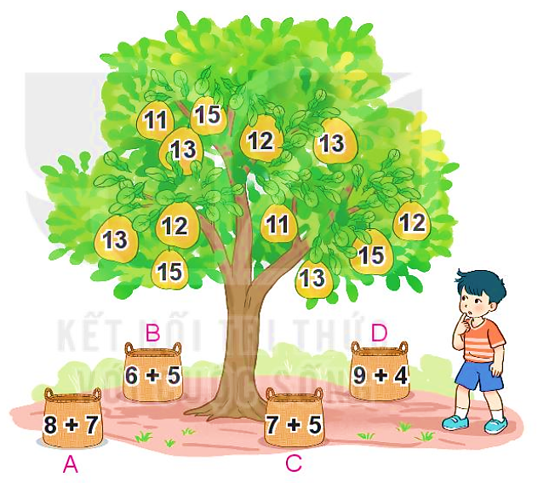
1
Mỗi sọt sẽ đựng những quả bưởi có ghi số là kết quả của phép tính ghi trên sọt đó.
Số
?
Sọt | A | B | C | D
Số quả bưởi | 3 | ? | ? | ?
2
3
4
26
26
11
13
26
26
12
15

Slide 11
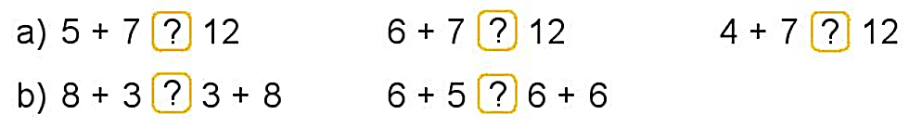
2
>; <; =
?
=
>
<
12
13
11
=
<
11
11
11
12

Slide 12

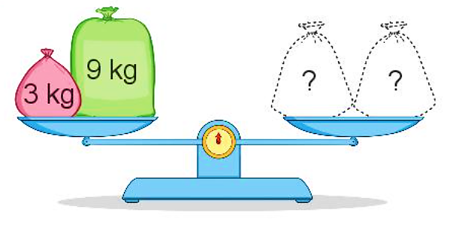
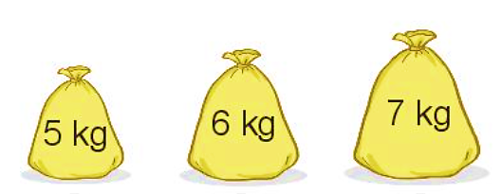
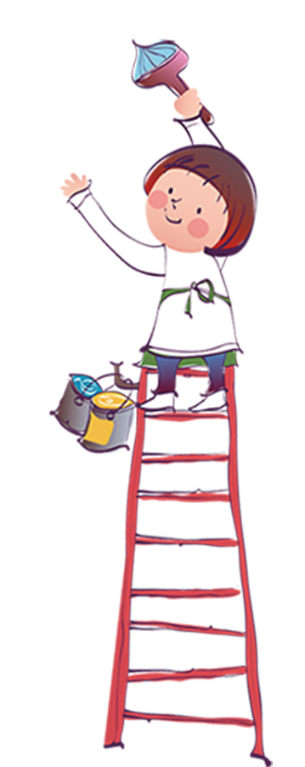

3
Lấy hai trong ba túi gạo nào đặt lên đĩa bên phải để cân thăng bằng?
26
12 kg
1
2
3

Slide 13
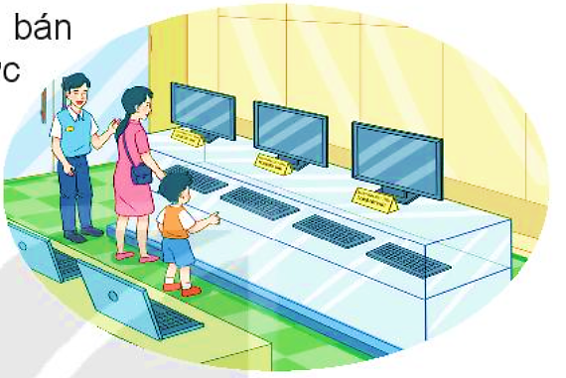
4
Một cửa hàng điện máy, buổi sáng bán được 11 máy tính, buổi chiều bán được ít hơn buổi sáng 3 máy tính. Hỏi buổi chiều cửa hàng bán được bao nhiêu máy tính?
Bài giải
Buổi chiều cửa hàng bán được số máy tính là:
11 – 3 = 8 (máy tính)
Đáp số: 8 máy tính.

